Slide 1
MOURO APP
Διαδίκτυο και Εφαρμογές
Appathon@Ntua 2020
ΣΗΜΜΥ
Ονοματεπώνυμο: Μουρογιάννης Κωνσταντίνος
Αριθμός Μητρώου: 03116056
Σχολή: ΗΜΜΥ
Ακαδημαϊκό Έτος: 2019 – 2020

Slide 2
Λειτουργική Περιγραφή
Η συγκεκριμένη εφαρμογή εξυπηρετεί χρήστες που ενδιαφέρονται για τη λεωφορειακή μετακίνηση τους στην πόλη της Θεσσαλονίκης. Ωστόσο, η υποδομή της εφαρμογής επιτρέπει την αξιοποίηση της και με άλλου είδους δεδομένα που αφορούν σταθμούς και γραμμές μέσων μαζικής μεταφοράς. Οι τρεις βασικές λειτουργίες που έχουν υλοποιηθεί είναι οι εξής:
Προσδιορίζονται οι m κοντινότερων στάσεις προς μια τοποθεσία και επιστρέφονται τo id, το όνομα και οι συντεταγμένες κάθε στάσης. Οι συντεταγμένες της τοποθεσίας και το m ορίζονται δυναμικά μέσω κατάλληλης επιλογής από το χρήστη.
Προσδιορίζονται ο κοντινότερος σταθμός στην τοποθεσία πηγής (σταθμός si) και ο κοντινότερος σταθμός στον προορισμό (σταθμός sj). Επιστρέφονται k διαδρομές (εφόσον υπάρχουν) που μπορούν να χρησιμοποιηθούν για τη μετάβαση από το σταθμό si στο σταθμό sj. Οι διαδρομές έχουν την εξής μορφή si->s1->s2->...->sj, όπου s1, s2,... είναι σταθμοί που μπορούν να χρησιμοποιηθούν ως ενδιάμεσες στάσεις στη διαδρομή. Ο χρήστης ορίζει δυναμικά τις συντεταγμένες της τοποθεσίας πηγής, τις συντεταγμένες του προορισμού του και το k.
Από τα δεδομένα του καιρού ο χρήστης μπορεί να μάθει για τις λεωφορειακές γραμμές όπου στην αφετηρία τους δε βρέχει την τρέχουσα χρονική στιγμή. Συγκεκριμένα, μπορεί να μάθει για τις στάσεις που δεν έχουν βροχερές καιρικές συνθήκες και μπορούν να χρησιμοποιηθούν ως σταθμοί-αφετηρίες. Παράλληλα, μπορεί να μάθει για τις στάσεις που είναι προσβάσιμες μέσω σταθμών όπου δε βρέχει και μπορούν να χρησιμοποιηθούν ως σταθμοί-προορισμοί.
Παράλληλα, έχει υλοποιηθεί και η λειτουργία ελέγχου κατάστασης (HealthCheck) του server, κατά την οποία ο χρήστης μπορεί να επιβεβαιώσει αν η εφαρμογή λειτουργεί ομαλά.

Slide 3
Δομική Περιγραφή - Υλοποίηση
Back-end
Χρησιμοποιήθηκε το framework της Node js με τα εξής εργαλεία:
Nodemon για την αυτοματοποιημένη οργάνωση της εφαρμογής
Express για τη δημιουργία του server
Front-end
Χρησιμοποιήθηκε Angular js σε συνδυασμό με:
Html για τη σύσταση του web page
Css για την κατάλληλη μορφοποίηση της σελίδας
XMLHttpRequest για τα αιτήματα προς το back-end
Cli
Χρησιμοποιήθηκε Python με τις βιβλιοθήκες
Click για το parsing των παραμέτρων
Requests για τα αιτήματα προς το back-end

Slide 4
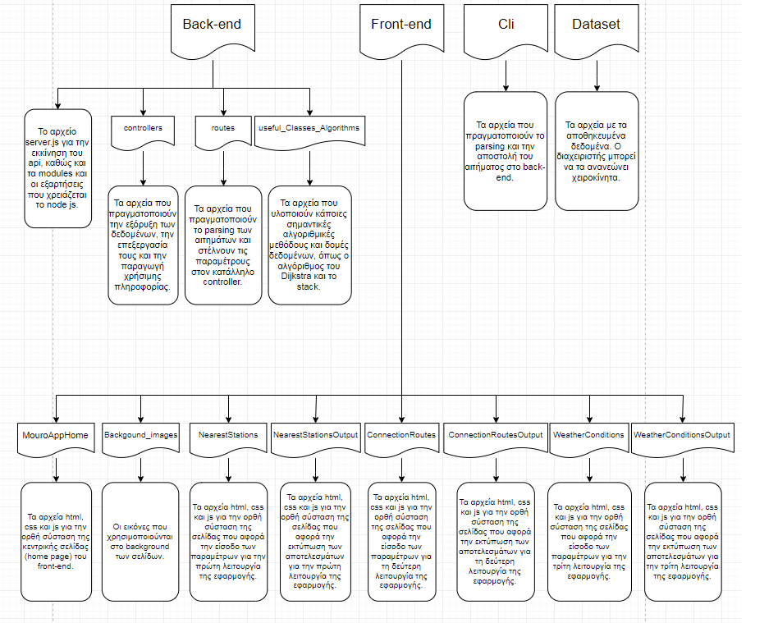
Δομική Περιγραφή – Ιεραρχία Αρχείων

Slide 5
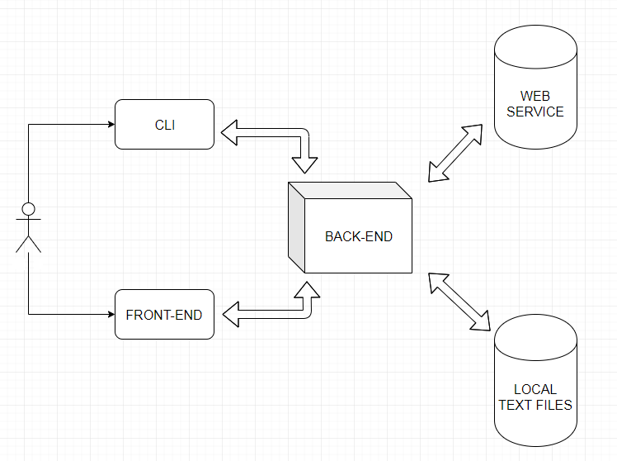
Αρχιτεκτονικό Μοντέλο
Ο χρήστης επικοινωνεί με το api μέσω της διεπαφής φλοιού cli ή το front-end. Από την αρχική διεπαφή αυτή μεταβιβάζεται αίτημα στο server, ο οποίος βασίζεται στο μοντέλο χρήσης των routes και των controller (όπως φαίνεται και στην προηγούμενη διαφάνεια). Ο κατάλληλος controller είτε ανταλλάσσει αιτήματα και απαντήσεις με το web service είτε διαβάζει δεδομένα από τοπικά αρχεία. Ύστερα, επεξεργάζεται τα δεδομένα και επιστρέφει πίσω στην αρχική διεπαφή τα αποτελέσματα της επεξεργασίας.

Slide 6
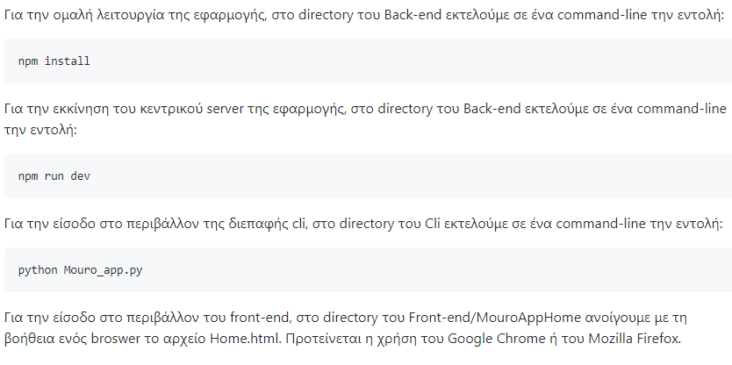
Οδηγίες Εγκατάστασης
Ακολουθεί συνοπτικός οδηγός εγκατάστασης, όπως αυτός έχει γραφθεί στο αρχείο README.md στο https://github.com/komouro/Internet-Applications.

Slide 7
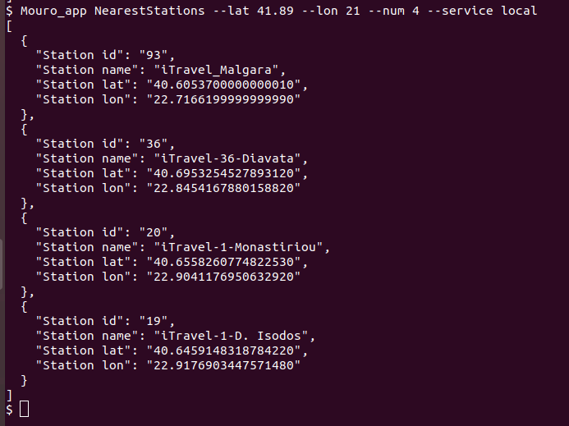

Λειτουργικότητα στο Cli – Λειτουργία Nearest Stations

Slide 8
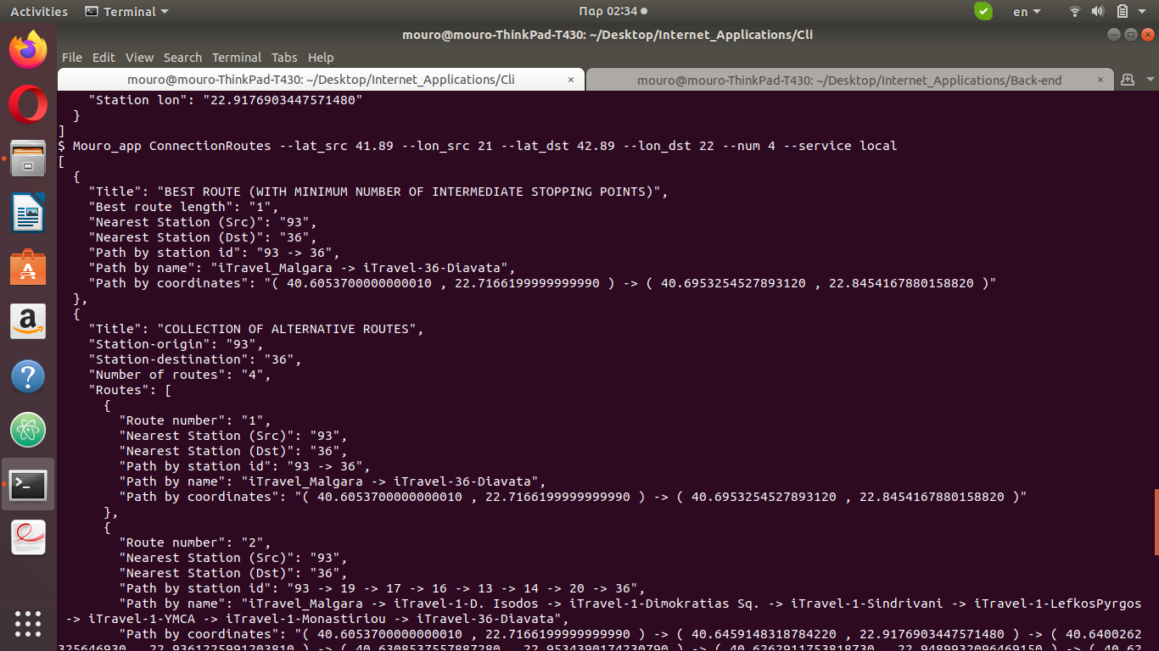
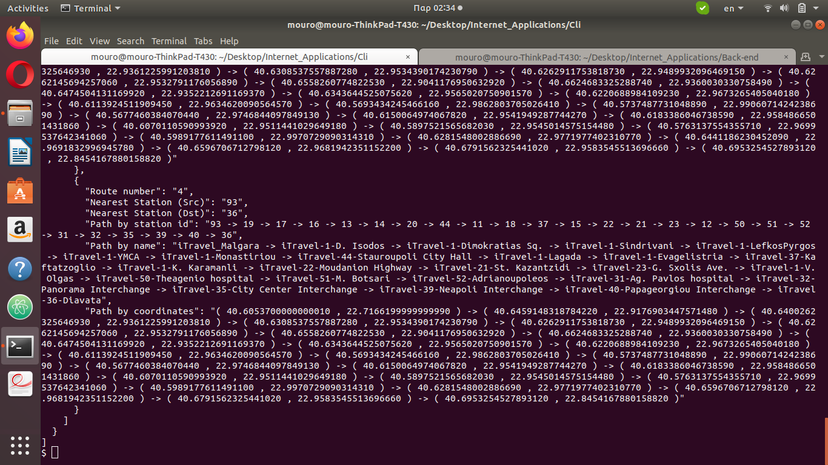
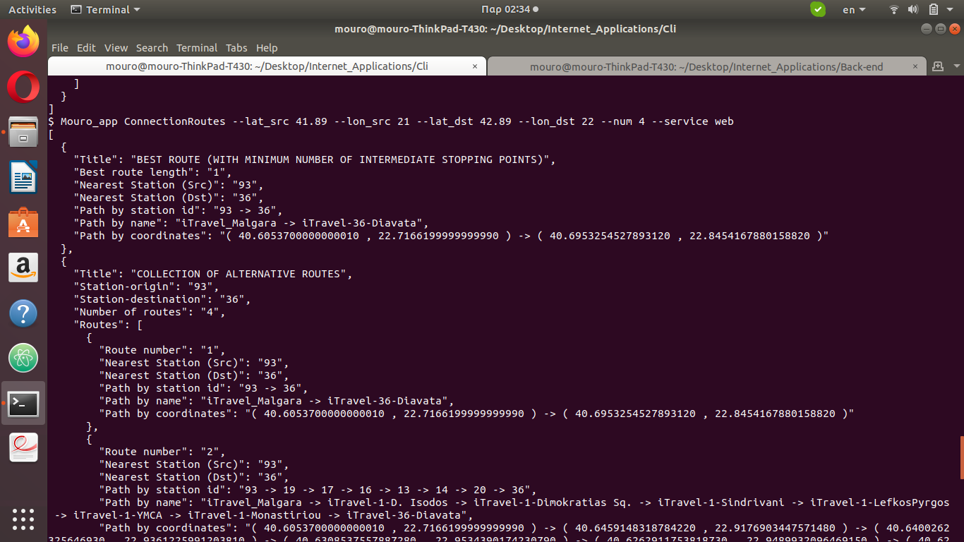

Λειτουργικότητα στο Cli – Λειτουργία Connection Routes

Slide 9
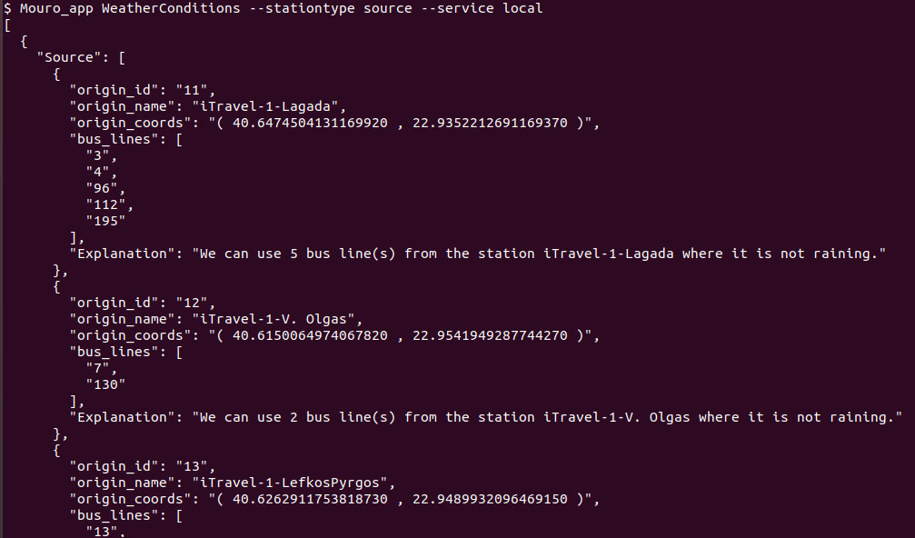
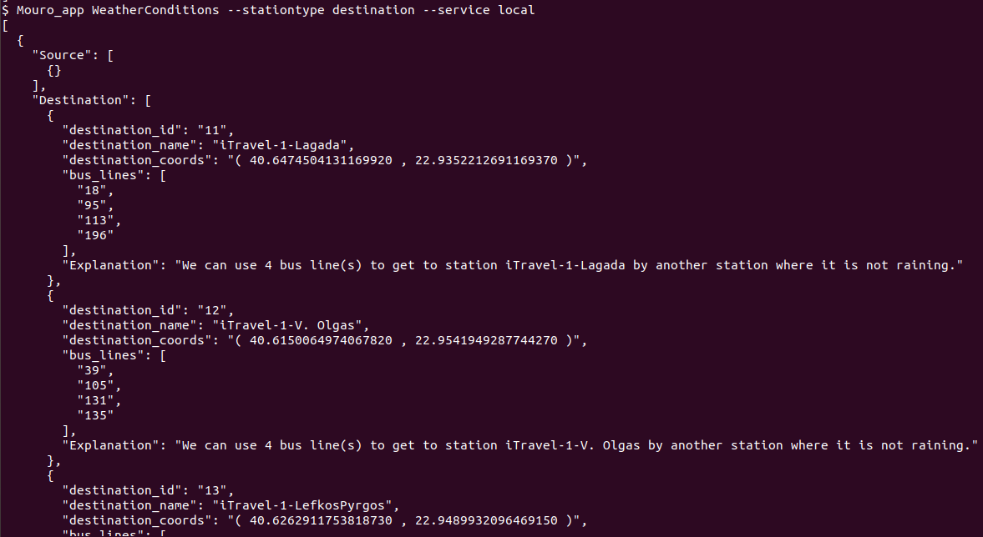
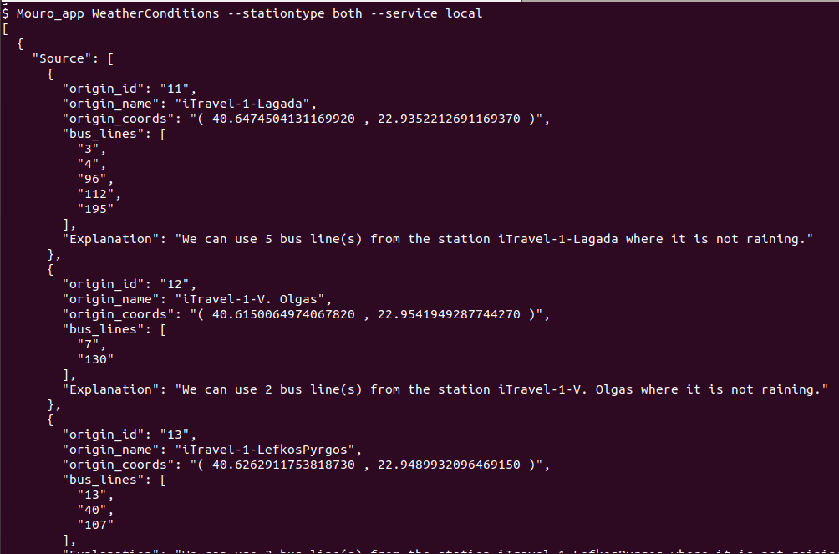
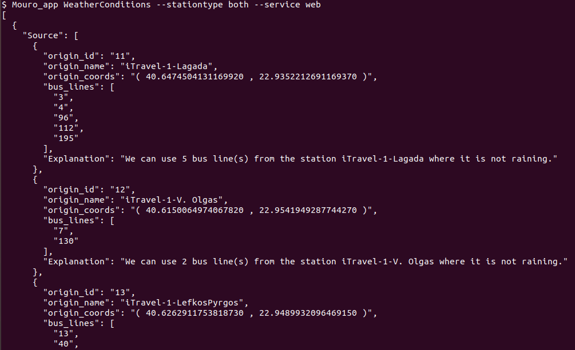
Λειτουργικότητα στο Cli – Λειτουργία Weather Conditions

Slide 10
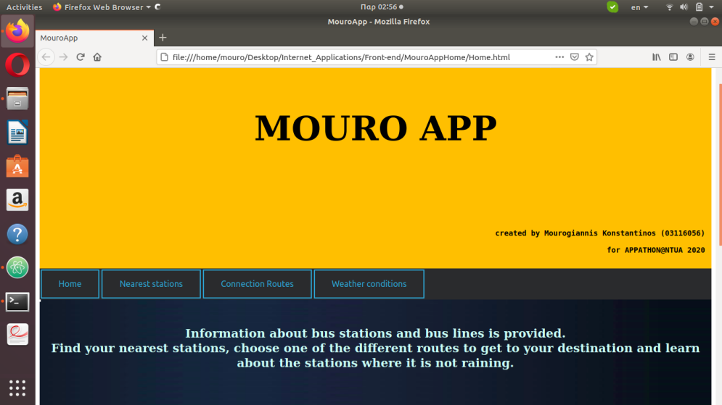
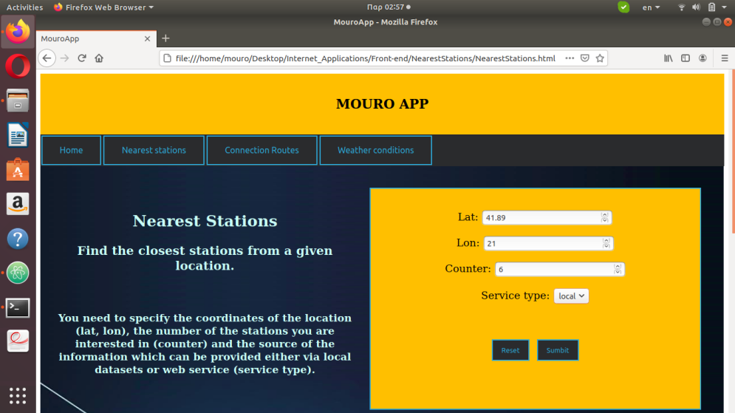
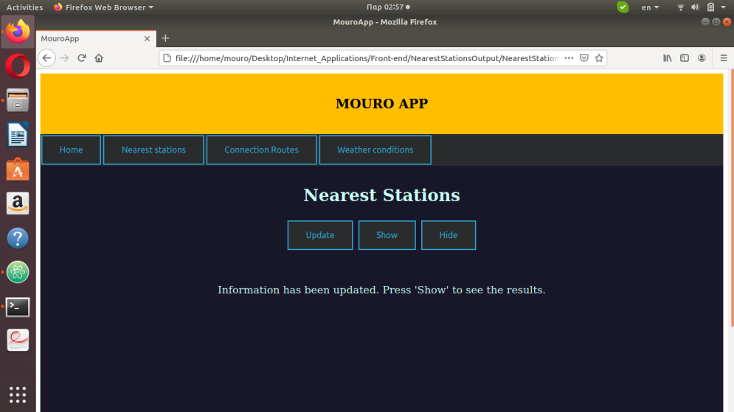
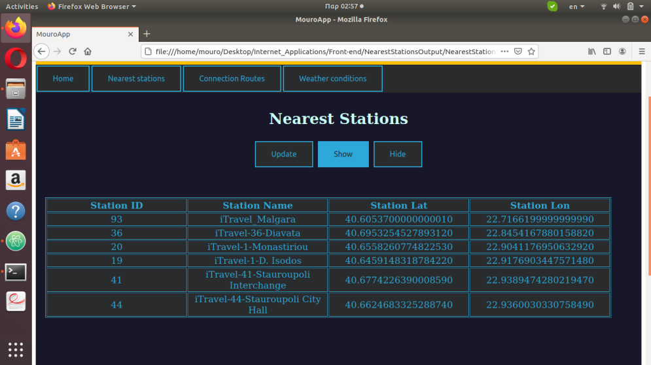
Λειτουργικότητα στο Front-end – Λειτουργία Nearest Stations

Slide 11
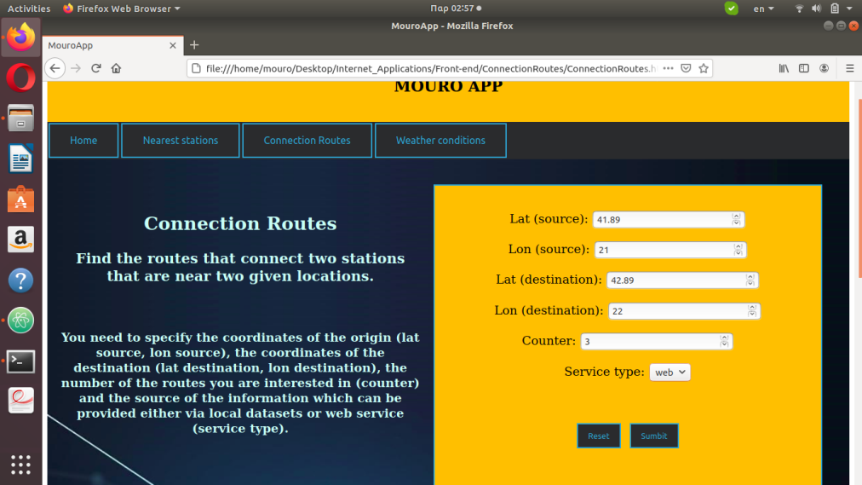
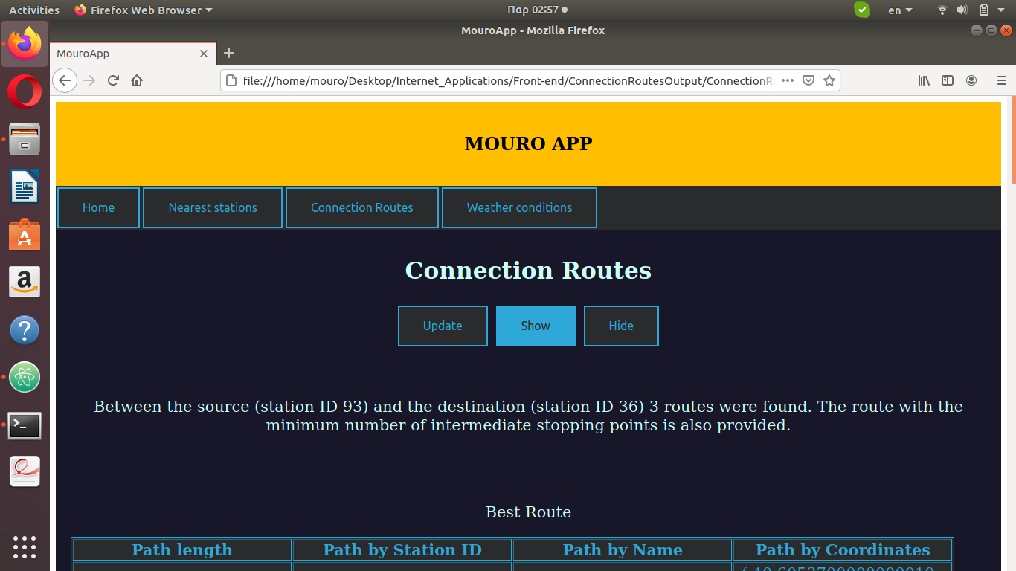
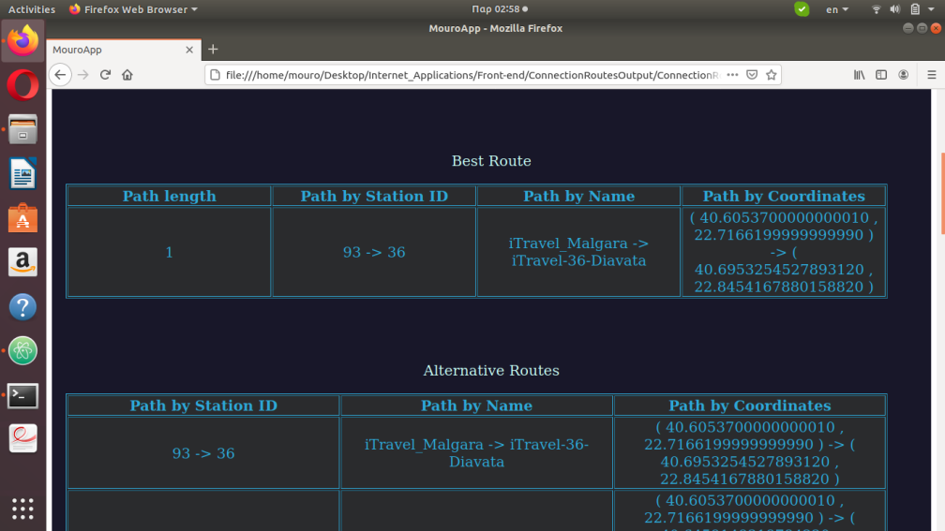
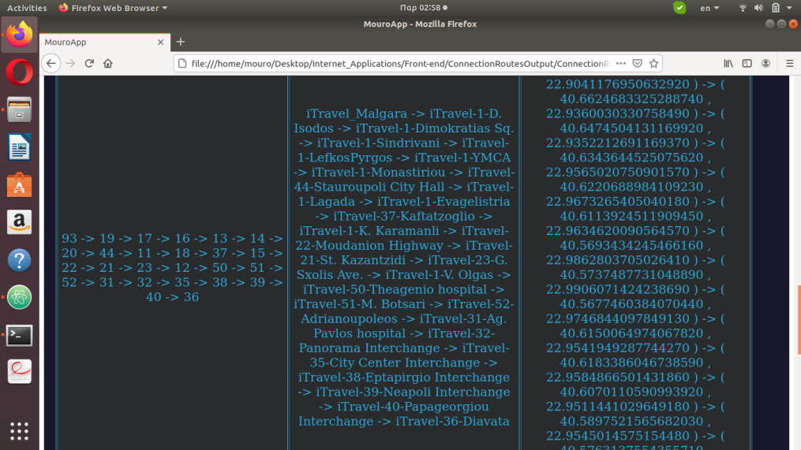
Λειτουργικότητα στο Front-end – Λειτουργία Connection Routes

Slide 12
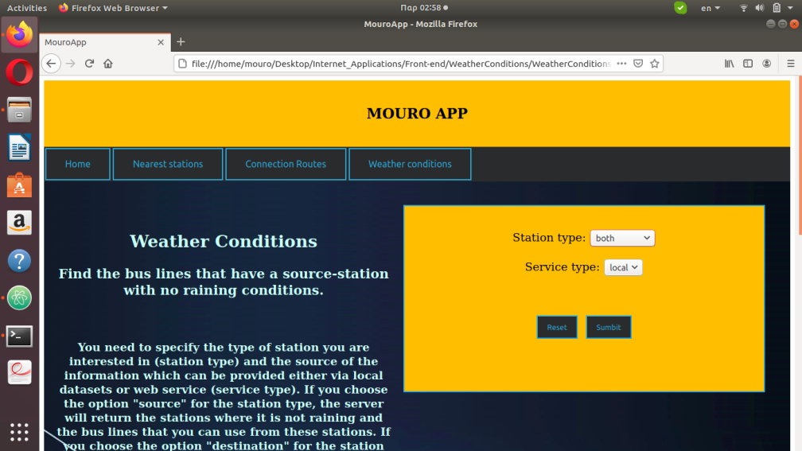
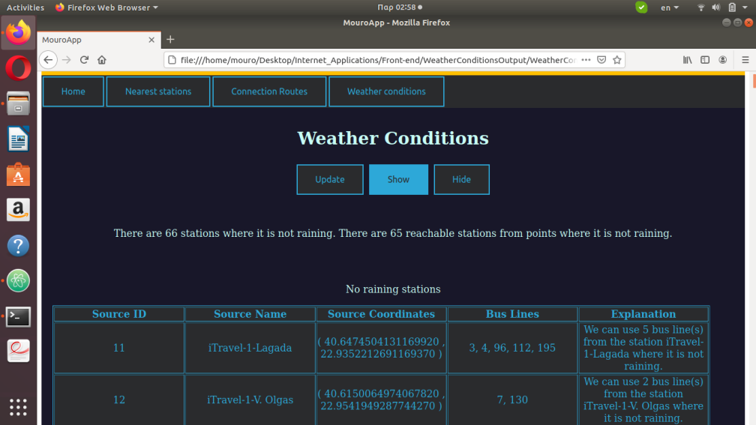
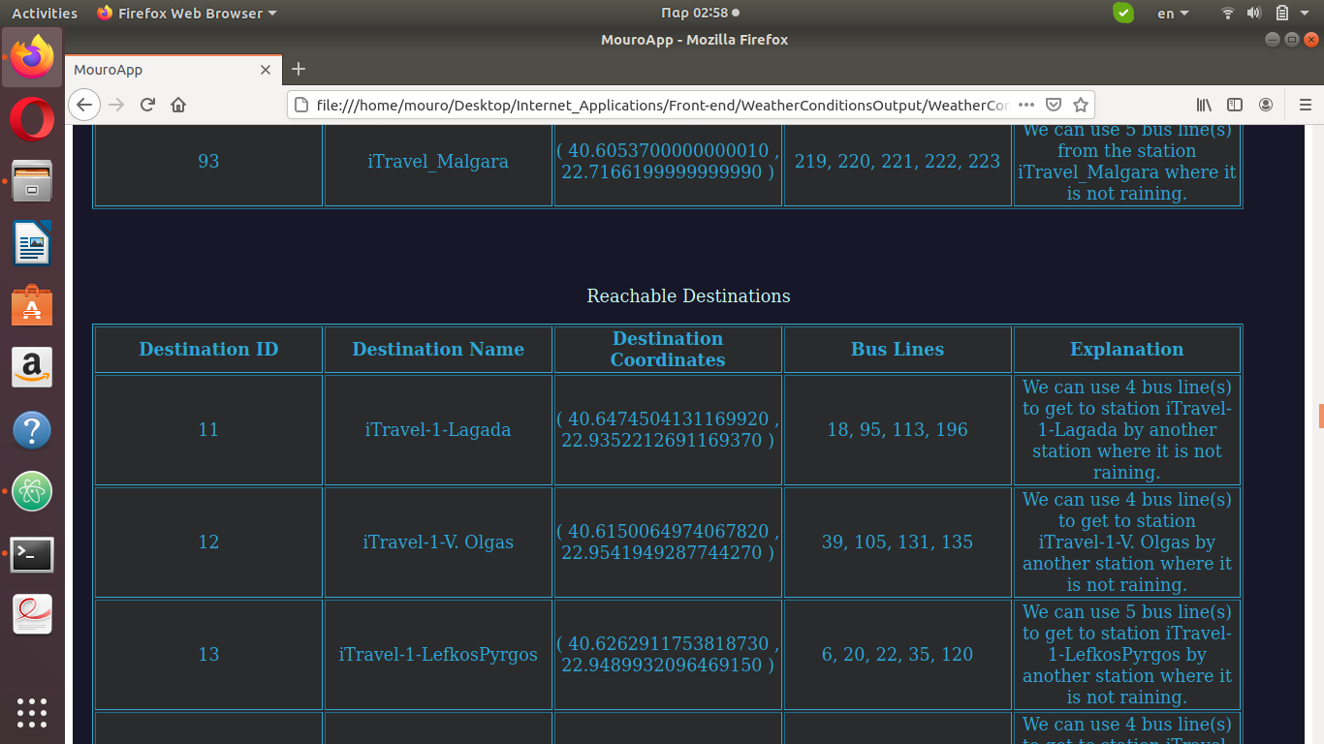
Λειτουργικότητα στο Front-end – Λειτουργία Weather Conditions

Slide 13
Σας ευχαριστώ για το χρόνο σας

